Slide 1
시도별 소득현황에 따른 우울정도 상관분석
및 시각화
사여일남(四女一男)
강민정 김선재 방병제 여정문 이새봄

Slide 2
Table of contents
01
프로젝트 배경
02
팀 구성 및 역할
03
수행절차 및 방법
04
상관관계 분석
결론 및 향후 과제
05
느낀점
06

Slide 3
01
프로젝트 배경

Slide 4

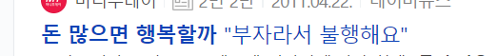
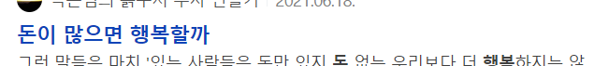
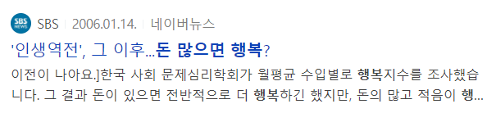
01 프로젝트 배경

Slide 5
02
팀 구성 및 역할

Slide 6
02 팀 구성 및 역할
이름 | 데이터 수집과 전처리 | 기타 역할
강민정 | 건강보험료 | 데이터 검정
김선재 | 정신의료기관 진단 현황 | 데이터 시각화
방병제 | 건강보험료 | 데이터 검정
여정문 | 정신건강검사 결과 | 데이터 시각화
이새봄 | 정신건강검사 결과 | 데이터 시각화

Slide 7
03
수행절차 및 방법

Slide 8
03-1 Workflow
구분 | 기간 | 활동
사전 기획 | 8/5 (목) ~ 8/9 (월) | 프로젝트 기획 및 주제 선정 기획안 초고 작성
 | 8/10 (화) | 프로젝트 주제 & 아이디어 발표
 | 8/11 (수) ~ 8/12 (목) | 주제변경 기획안 작성 완료
분석 | 8/12 (목) ~ 8/19 (목) | 데이터 전처리 분석 및 시각화(그래프, 지도)
수정 / 보완 | 8/20(금) ~ 8/23(월) | 조원 간 결과물 상호 피드백 포트폴리오 제작, 발표 준비
프로젝트 발표 | 8/24 (화) | 프로젝트 발표

Slide 9
03-1 프로젝트 수행 도구
수집기술
패키지
- pandas
- numpy
- json
분석기술
패키지
- numpy
- pandas
- brokenaxes
시각화기술
패키지
- matplotlib
- plotly
- cufflinks
- geopandas
- mapboxgl

Slide 10
03-2 데이터 명세
출처 | 데이터이름 | 제공 형태 | 요약
국민건강보험공단 | 시도별 건강보험료 분위별 현황 | csv | 2019년도 시도별 건강보험료 분위별 평균 통계
행정안전부 | 연령별 인구현황 | csv | 2019년도 시도별 30~50대 인구 현황
행정안전부 | 주민등록 인구 기타현황 - 지역별 평균 연령 | csv | 2019년도 지역별 평균 연령
통계청 | 인구 증가율 | csv | 2019/2018 시도별 인구 증가율
세계 행정 구역 데이터베이스(GADM) | gadm36_KOR_1 | shp | 전국 시군구 지역 위도/경도 multipolygon 파일

Slide 11
03-2 데이터 명세
출처 | 데이터이름 | 제공 형태 | 요약
국민건강보험공단 | 시도별 연령별 성별 일반건강검진 정신건강검사 결과 (기분상태 및 우울증) | csv | 2019년도 일반건강검진 정신건강검사 결과 (기분상태 및 우울증) 통계
보건복지부 건강보험심사평가원 | 기관 종류 및 시도에 따른 정신의료기관에서 치료받은 환자 입원 및 외래의 주요 진단 현황 및 인구 10만명당 치료받은 수 | csv | 2019년도 정신의료기관에서 치료받은 우울증 입원 및 외래 진단 현황 통계
건강보험심사평가원 | 정신건강의학과 다빈도 질병 진료현황(2017년) | xlsx | 2017년 정신장애 진단코드에 따른 연령별 환자수
통계청 | 행정구역(시도) /연령별 실업률 | csv | 2019년도 시도 /연령별 실업률 통계
Notes:
여기까지 새봄님 발표

Slide 12
03-3 데이터 전처리 및 탐색
가. 직장가입자 건강보험료
나. 정신건강검사 수검자 중 우울증 결과자
다. 우울장애 (F32-F33) 진단 수

Slide 13
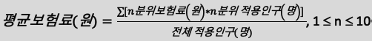
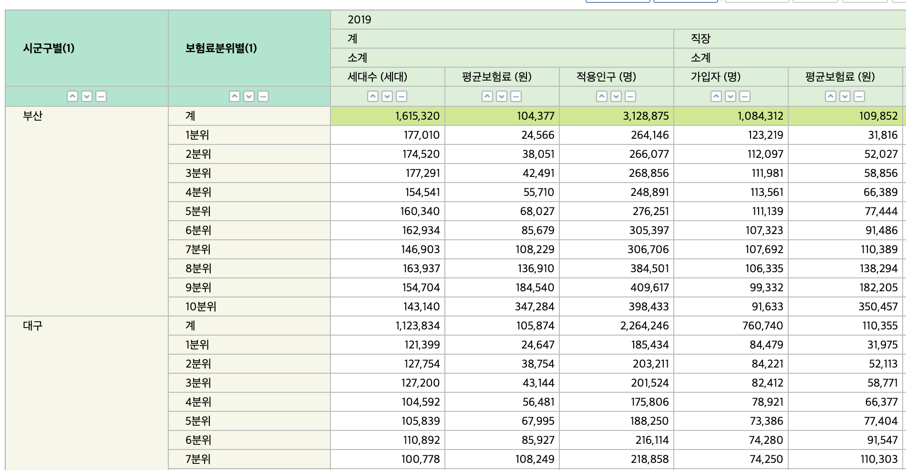
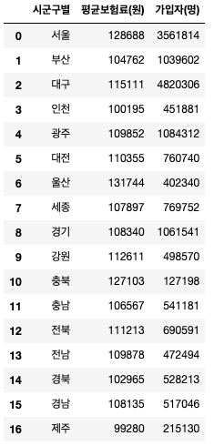
03-3 가. 직장가입자 건강보험료
Notes:
건강보험료는 지역가입자와 직장가입자로 나뉘어 있다. 건강보험료 소득을 대표하는가?
왜냐하면!!! 지역 가입자 중 대다수는 불로소득(부동산 등)에 의한 보험료를 납부하는 노령인구가 대다수이기 때문… (문경미쌤 피셜)
직장가입자가 아니면서 직장가입자의 피부양자도 아닌자 => 고령인구라 판단
30-50

Slide 14
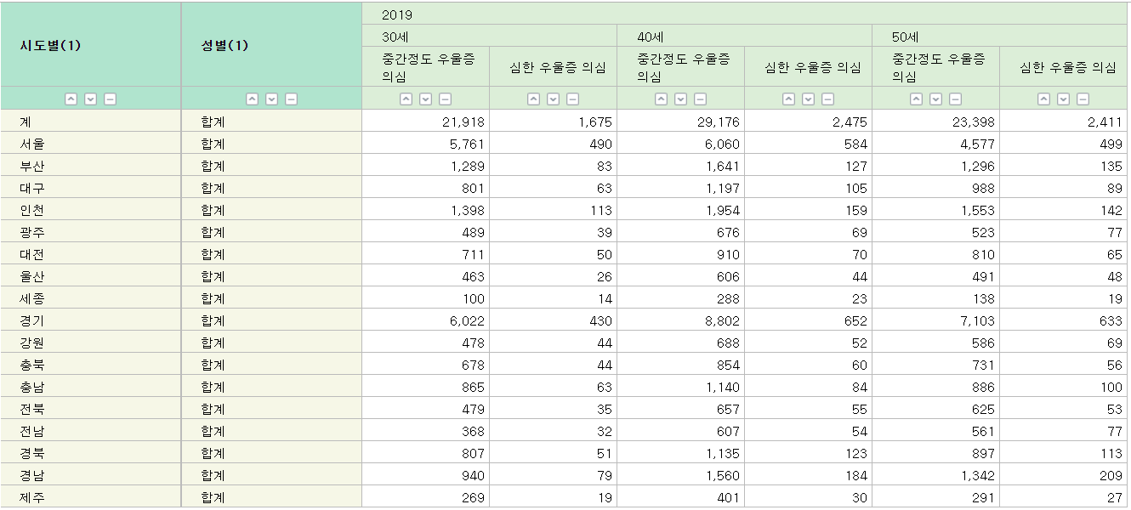
03-3 나. 정신건강검사 수검자 중 우울증 결과자
단위: 명
Notes:
Raw data
일반 건강검진 검사시 시행하는 정신건강 설문
(PHQ-9 ㅡ Patient Health Questionnaire-9)
1999년에 Spitzer 등이 개발한 PHQ는 일차적 임상장면에서 접하기 쉬운 정신 질환들을 감지하고 진단에 도움을 주기 위해 개발된 자기 보고식 설문지
- 그 중 주요우울장애의 진단을 위해 9가지 문항으로 이루어진 Patient Health Questionnaire-9(PHQ-9)은 각 항목당 0점에서 3점까지 증상의 정도에 따라 선택을 하게 한 후, 그 합을 구하여 27점 중 10점을 우울증상에 대한 절단점(cut-off point)으로 설정하였다. 우수한 민감도(88%)와 특이도(88%)를 가진다고 보고되었으며, 기존의 우울증 선별척도보다 문항 수가 적고 검사실시하는 데 시간이 적게 들어, 환자에게 긴 시간을 할애할 수 없는 일차적 임상장면에 적합한 도구로 여겨진다.
시도별
성별 구분 없이
30세 ~ 50세 수검자 중
중간정도 우울증 의심, 심한 우울증 의심 결과에 해당하는 컬럼만 추출하여 사용

Slide 15
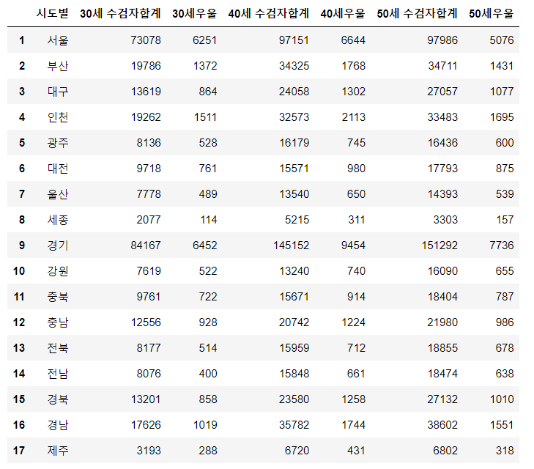
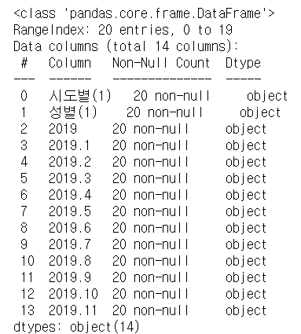
03-3 나. 정신건강검사 수검자 중 우울증 결과자
Pandas
우울의 정의
중간 정도의 우울증 의심 + 심한 우울증 의심
Notes:
왼쪽 그림: 결측치 없음 (df.info() 실행결과)
오른쪽 그림 : 전처리 df
중간 정도 우울증 : 10~19점
심한 우울증 : 20~27점

Slide 16
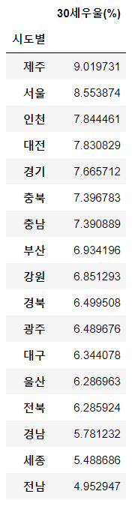
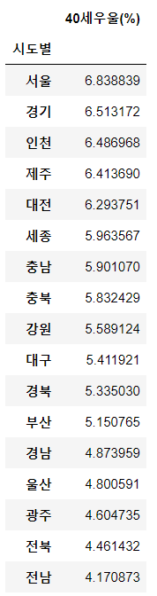
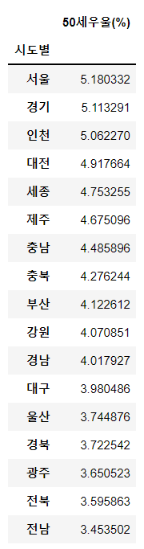
03-3 나. 정신건강검사 수검자 중 우울증 결과자
만 30세 ~ 50세 전체 수검자 대비 중간 정도 & 심한 정도의 우울증 비율
Pandas
‘30세우울’ / ‘30세 수검자합계’
‘40세우울’ / ‘40세 수검자합계’
‘50세우울’ / ‘50세 수검자합계’
내림차순 정렬
Notes:
비율을 구하기 위해 수식을 사용해 새로운 값 도출

Slide 17
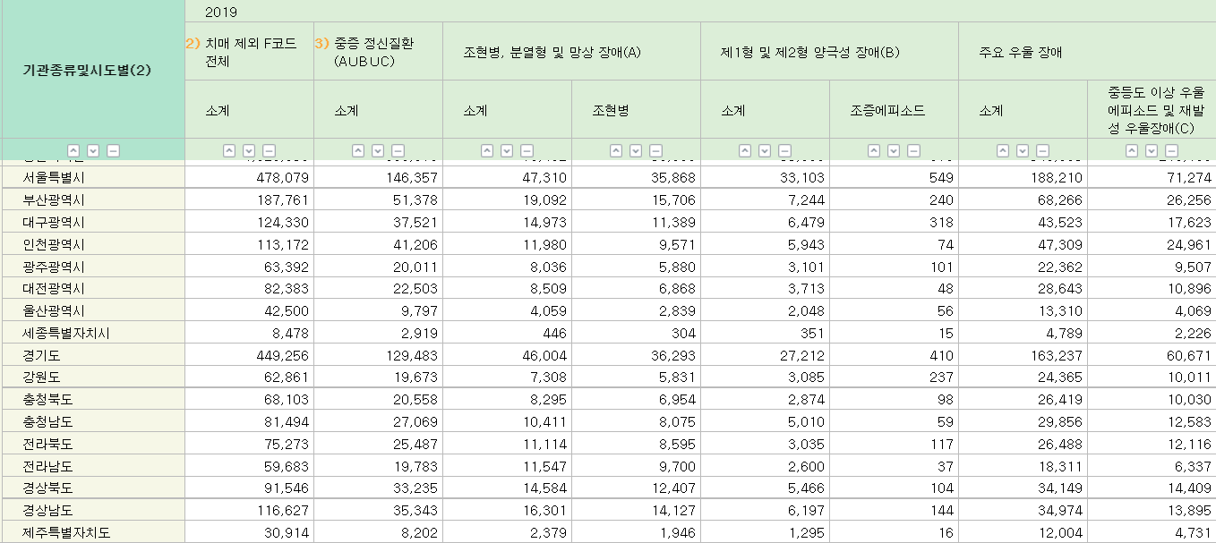
03-3 다. 우울장애 (F32-F33) 진단 수
A. 2019 주요우울장애 시도별 총 진단 수
Notes:
만 15세 이상의 인구 중 각 진단에 대하여 1회 이상 치료받은 실인원임.
주요우울장애를 가지고 있는 소계 추출
주요 우울장애는 F32, F.33 진단받은 경우임 (첨부된 정신의료기관진단분류 확인)한국표준질병·사인분류(KCD-7) 활용

Slide 18
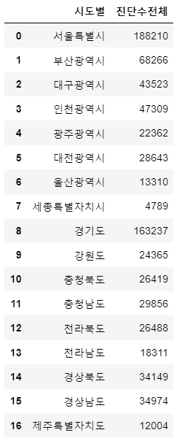
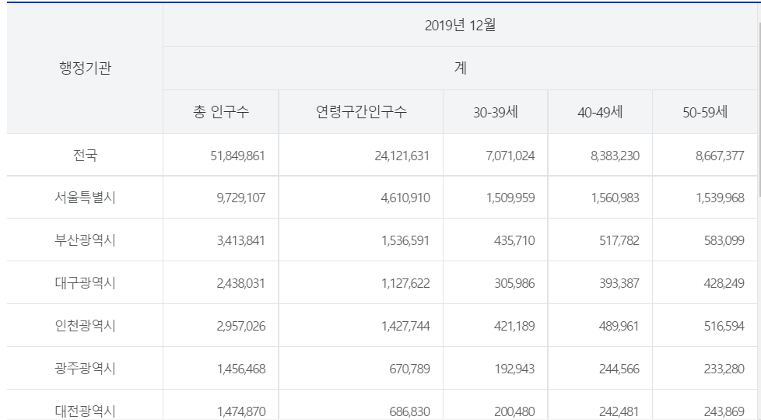
03-3 다. 우울장애 (F32-F33) 진단 수
A. 2019 주요우울장애 시도별 총 진단 수/ 30-50대 인구 수
Notes:
가공 하지 않고 raw data 에서 필요한 행만 가져온 표들 입니다.
2019 30-50대 시도별 전체 인구수, 2019 15세 이상 인원의 우울장애 소계(15세 이상)

Slide 19
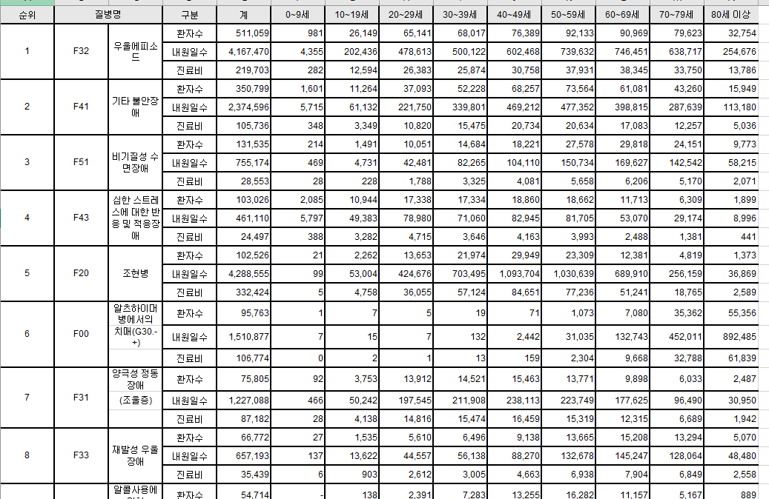
03-3 다. 우울장애 (F32-F33) 진단 수
B. 2017년도 연령별 정신질병 진료수
정신질병중
주요 우울 장애로 구분된 F32, F33코드만 사용
Notes:
아까 설명 드렸듯 저희의 원하는 인구 연령 대역이 30- 50이므로
주요 우울장애를 앓고 있는 연령별 비율 파악 해야 함
건강보험심사평가원에서 발췌한 보고서에 포함된
2017년도 자료찾음 그러나 시도별로 나누어져 있지 않음
그러므로 이 데이터는 두가지 가정을 확인하고 사용해야함
모든 지역의 연령별 비율이 평균연령이 엇비슷해야 하고
2019년도의 인구 증감을 확인하려면 모든 지역의 인구 증감이 비슷함

Slide 20
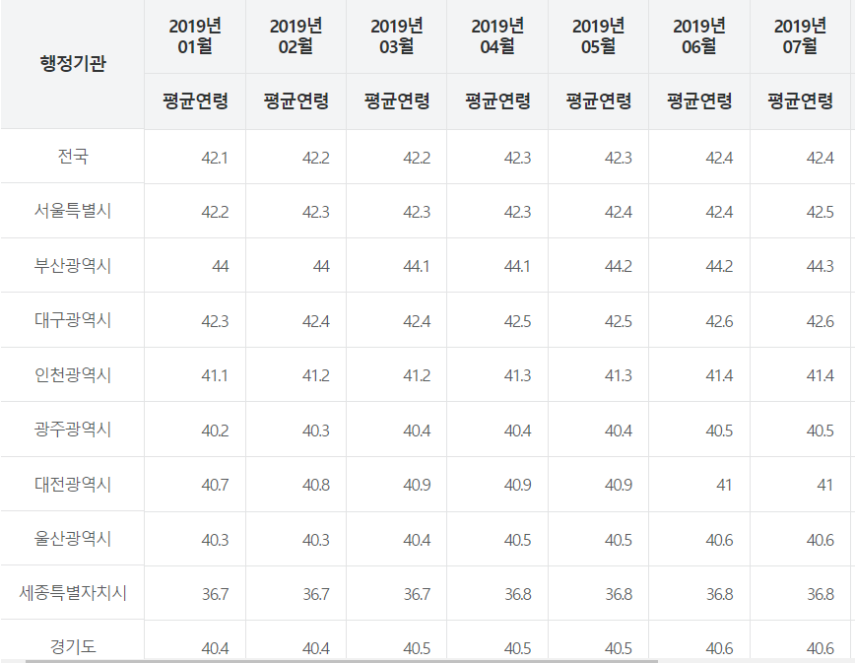
03-3 다. 우울장애 (F32-F33) 진단 수
B. 2019년도 시도별 평균 연령
Notes:
번째 가정을 확인하기 위해 표를 불러옴
시도별 평균 연령세종시만 예외를 보임 -> 세종시만 따로 예측값 산출

Slide 21
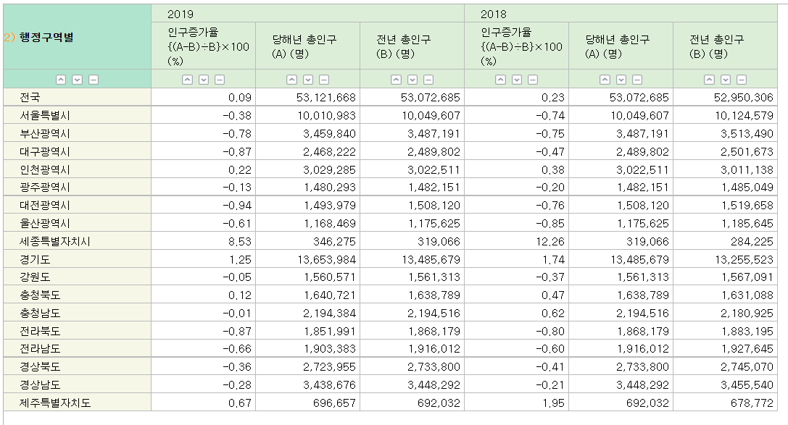
03-3 다. 우울장애 (F32-F33) 진단 수
C. 2018-2019년도 시도별 인구수 증감률
Notes:
2. 번째 가정을 확인하기 위해 표를 불러움
절댓값 0-2퍼센트의 증감을 보이는 반명 세종시만

Slide 22
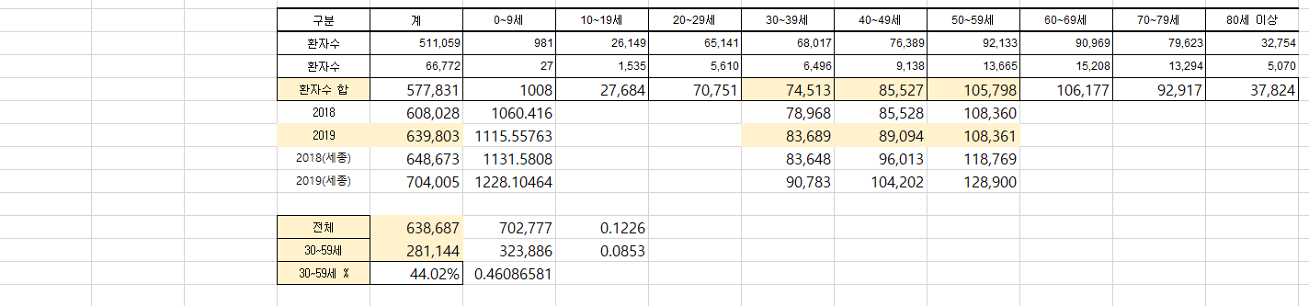
03-3 다. 우울장애 (F32-F33) 진단 수
D. 2019년도 30-50대 우울장애 비율 예측표
2019년도 30-50대 우울장애 비율
예측치 : 44.02%
*세종시 예외 예측치 적용 : 46.09%
Notes:
엑셀에 2017 자료를 바탕으로 2019년도 예측치 값 산출
10세 이상의 우울장애 인구중 30-50대의 비율을 예측

Slide 23
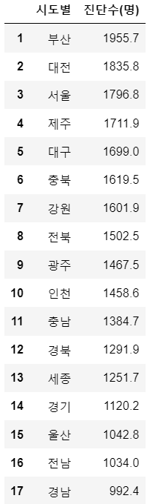
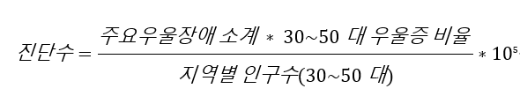
03-3 다. 우울장애 (F32-F33) 진단 수
진단수(명)
각 도시마다 30~59세 사이의 인구 중
주요우울장애(F.32-F.33)를
진단받은 수
Notes:
이제 필요한 값들, 가정을 다 확인했으니 정규화를 시키자.
지역별 인구수로 나누면 값이 작아지기 때문에 십의 오승을 곱해 수치 확대반영하였음

Slide 24
03-4 분석 및 시각화 내용
가. 직장가입자 건강보험료
나. 정신건강검사 수검자 중 우울증 결과자
다. 우울장애 (F32-F33) 진단 수
라. 데이터 상관관계 분석
마. 우울증에 영향을 주는 다른 원인 예측 후 분석
Notes:
전처리를 마친후 얻은 데이터들에 대한 시각화를 진행하였슴

Slide 25
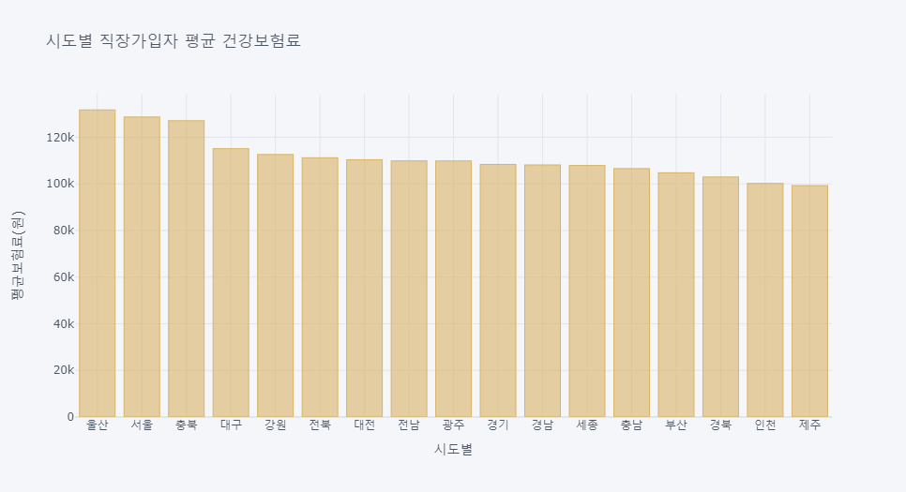
03-4 가. 직장가입자 건강보험료 - 시각화 (그래프)
Notes:
직장인 가입자 건강보험료임. 값을 내림차순으로 정렬
상위 3개 도시 & 하위 3개 도시 짚어주기.

Slide 26
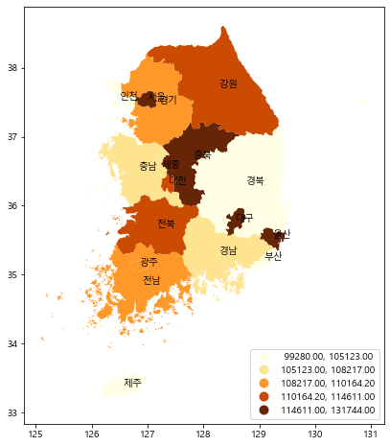
03-4
가. 직장가입자
건강보험료
- 시각화 (지도)
Notes:
지역별로 나누다 보니 지도로 보면 직관적인 확인이 가능하여 지도를 활용해 시각화 해봄

Slide 27
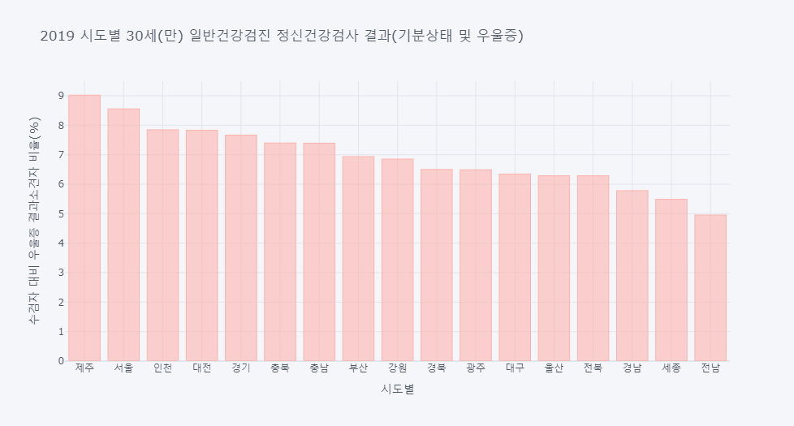
03-4 나. 정신건강검사 수검자 중 우울증 결과자
만 30세
Notes:
만 30세 정신건강검사 수검자 중 우울증 결과자는 만 40세, 50세의 경우보다 더 많이 나타납니다.
(만 30세 우울증 결과자의 최댓값: 약 9%)
(만 40세 우울증 결과자의 최댓값: 약 7%)
(만 50세 우울증 결과자의 최댓값: 약 5%)
뒤에 나오는 표들을 보았을때 나이가 어릴수록 더많은 우울증 결과자의 비율이 높음을 확인

Slide 28
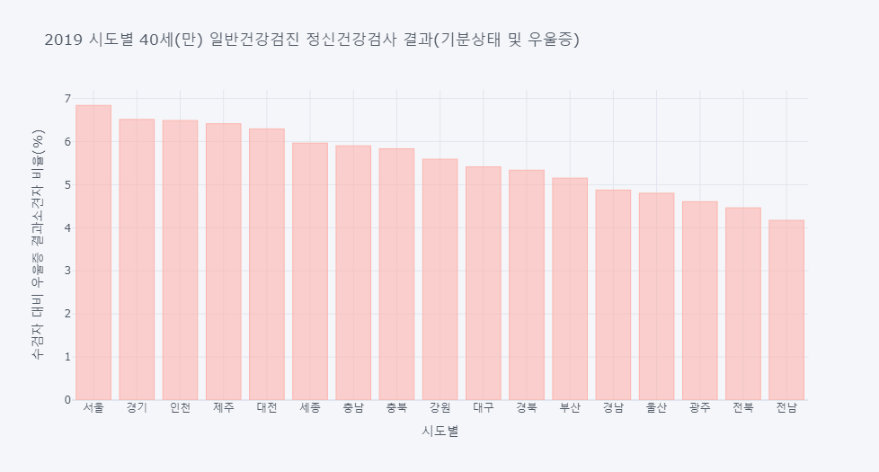
03-4 나. 정신건강검사 수검자 중 우울증 결과자
B. 만 40세

Slide 29
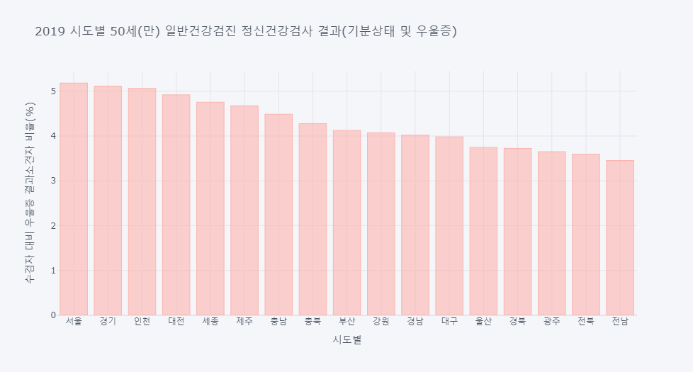
03-4 나. 정신건강검사 수검자 중 우울증 결과자
C. 만 50세

Slide 30
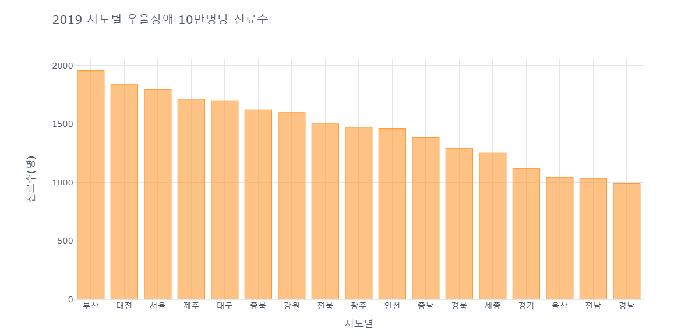
03-4 다. 우울장애 (F32-F33) 진단 수
Notes:
상위 3개 부산 대전 서울
하위 3개 울산 전남 경남
우울장애 진단수임

Slide 31
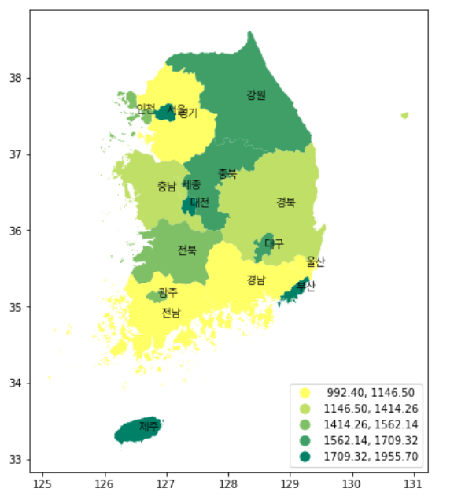
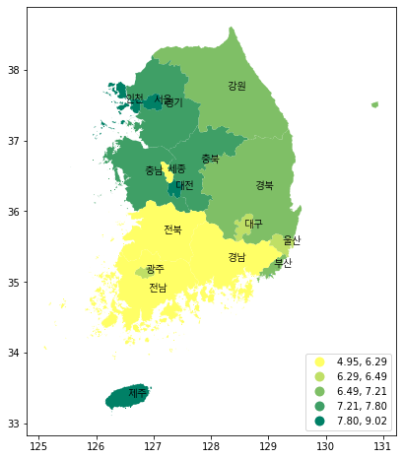
우울 진단수
30세 우울 결과자

Slide 32
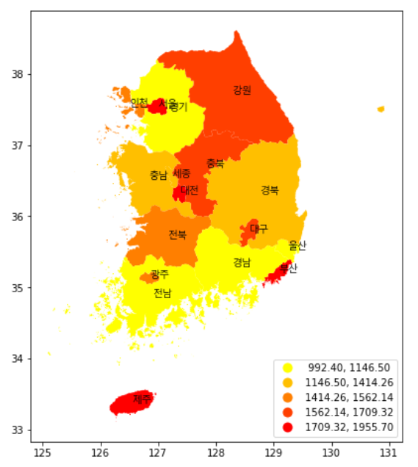
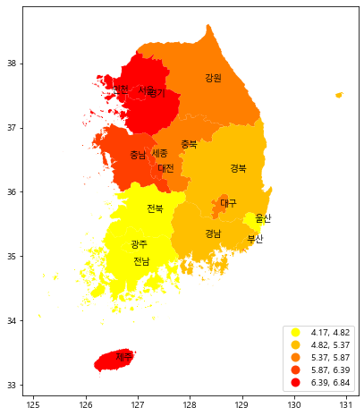
우울 진단수
40세 우울 결과자

Slide 33
04
상관관계 분석
Notes:
안녕하세요 저는 상관관계 분석 설명을 맡은 강민정이라고 합니다

Slide 34
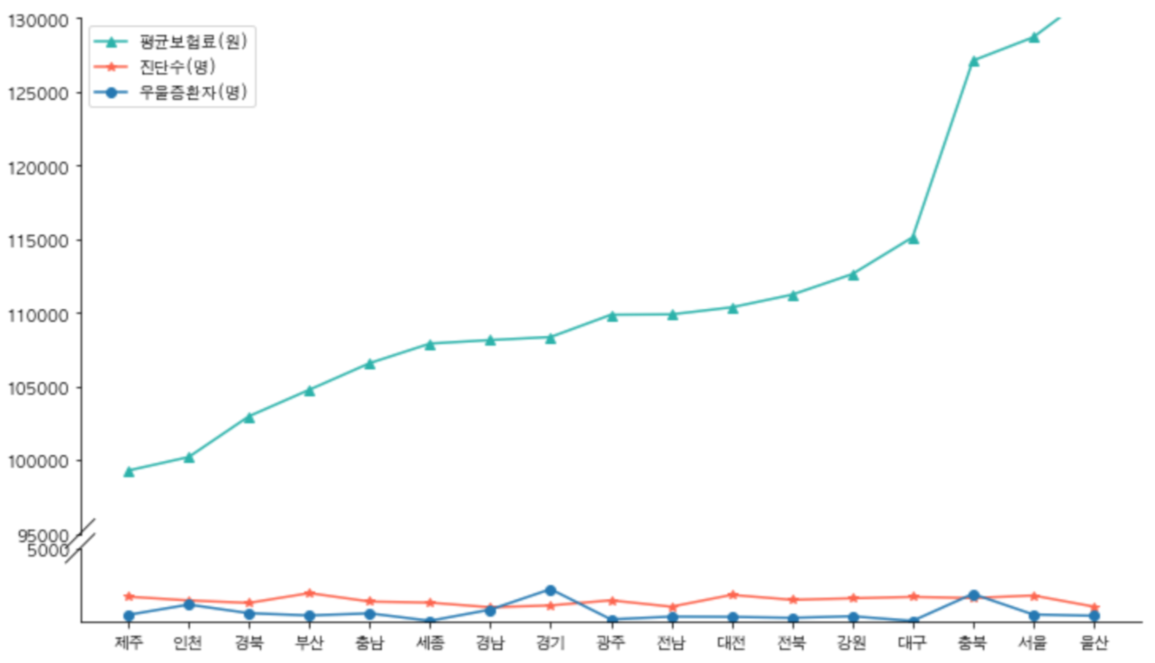
03-4 라. 평균 보험료 vs 우울증 지수 시각화
Notes:
이 그래프는 평균 보험료와 2개의 우울증 지수를 시각화한것 입니다. 우선 3개의 서로 다른 데이터들의 수치가 큰 차이를 보였기 때문에 그냥 그래프화 시켰을때는 서로의 관계를 찾아 보기가 힘들었는데요. 그래서 저희는 brokenaxis 라는 모듈을 사용해 필요 없는 y 축을 정리한 뒤 다시 그래프로 표현을 합니다.
이 그래프는 평균보험료가 올라감에 따라 우울증 지수들을 plot한 것인대요, 보시다시피 2개의 우울증 지수들은 뚜렷한 패턴을 보이지 않습니다. 그로써 그래프 상으로는 서로의 상관관계를 예측하지 못합니다.

Slide 35
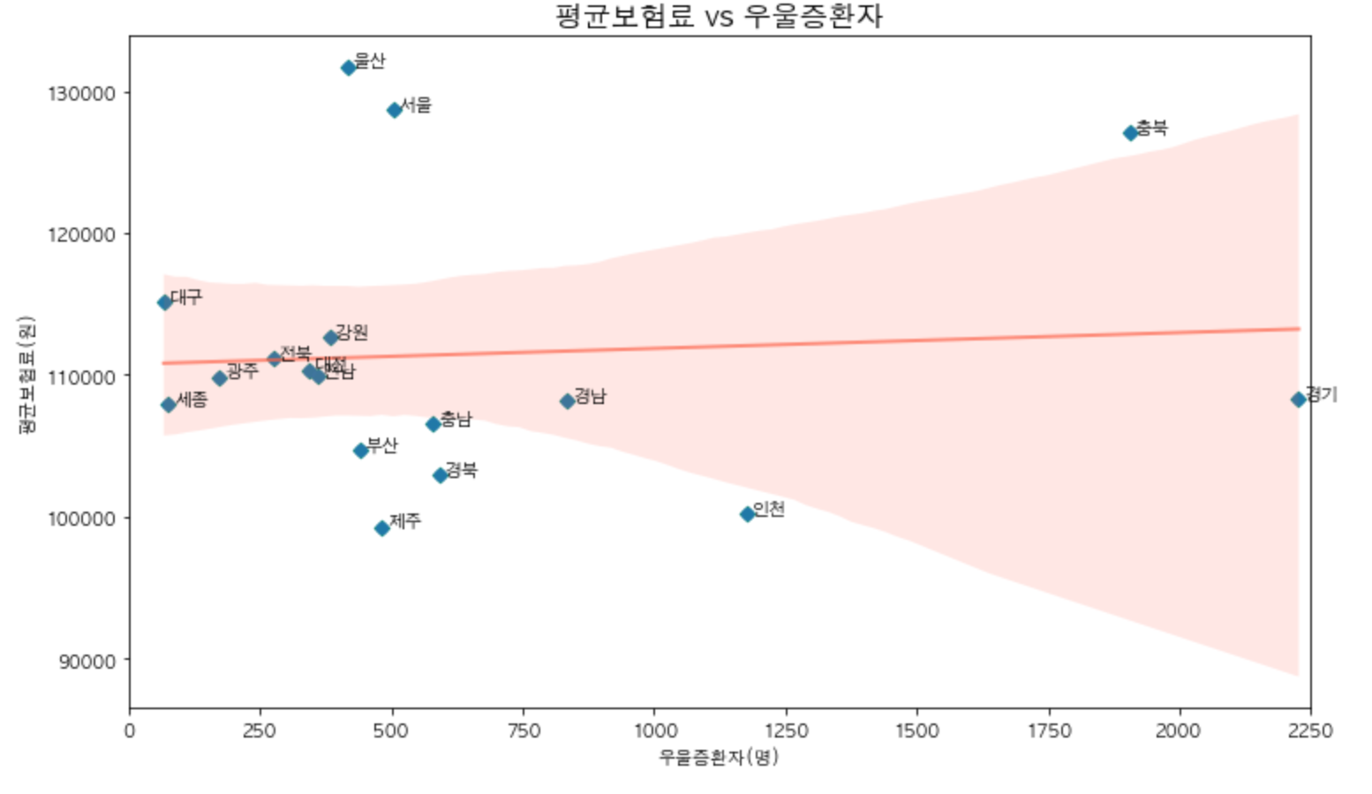
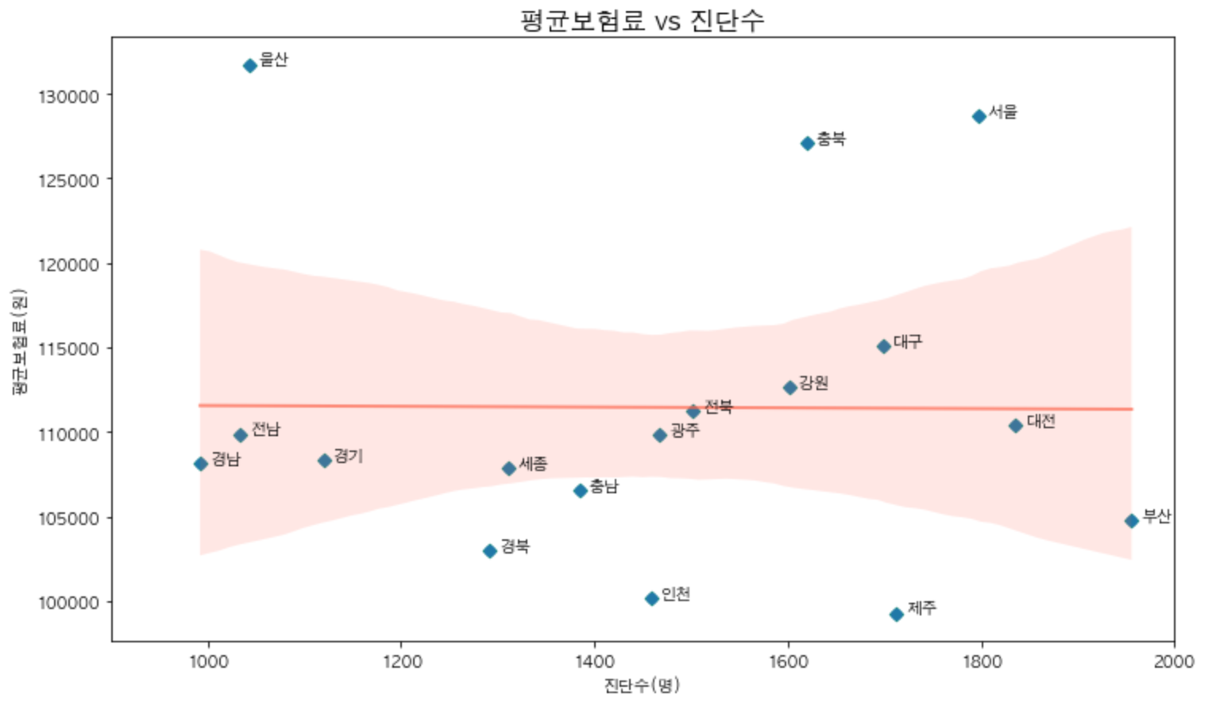
03-4 라. 평균 보험료 vs. 우울증의 상관관계
평균보험료 vs 우울증결과자
우울증결과자(명)
Notes:
그다음 보시는 그래프는 개인의 수입과 우울증의 관계를 더욱더 깊이 알아보기 위해 scatter plot과 regression model을 이용한 것인대요, 상관관계 직선은 거의 x 축과 평행선을 그리며 뚜렷한 관계 없다는 결과를 나타내고 있습니다.

Slide 36
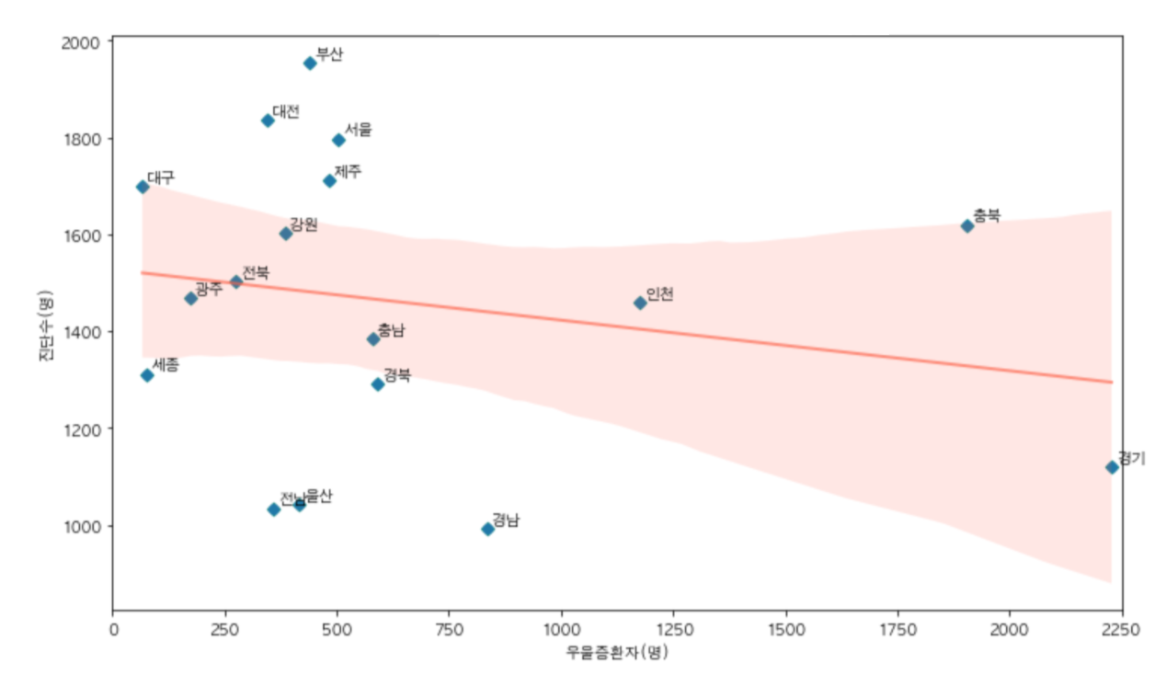
03-4 라. 병원 진단 수 vs. 우울증 결과자 상관관계
우울증결과자(명)
Notes:
다음 그래프는 2개의 우울증지수인 “우울증으로 인한 병원 방문수”와 “국민건강검진에서 우울증으로 판명된 사람수” 입니다. 두 데이터를 분석했을때 우리의 예상과 달리 음의 상관관계를 보였습니다

Slide 37
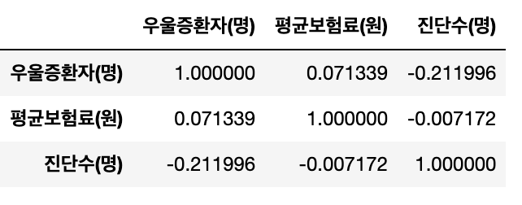
소득 vs. 우울증의 상관관계 정리
0.071%
-0.007%
-0.211%
우울증결과자 vs. 평균보험료
= 매우 낮은 양의 상관관계
진단수(명) vs. 평균보험료
= 상관관계가 없음
진단수(명) vs. 우울증결과자
= 음의 상관관계
Notes:
보시는 표는 방금 보여드렸던 3개의 그래프들을 “수치화” 하여correlation 을 표현한 수치들 입니다.
보시다싶이 우울증결과자와 평균보험료는 매우 낮은 양의 상관관계
진단수명과 평균보험료는 거의 0의 가까운 숫자로써 상관관계가 없음
그리고 진단수명과 우울증결과자는 음의 상관관계를 보였습니다
이렇게해서 우울증과 수입은 거의 관계가 없는 걸로 판결이 났습니다
우선 저희 모두가 이 결과를 보고 아무것도 얻지 못하여 실망했고, 그럼 우울증과 관련된 다른 무언가는 뭘까?를 의문하며 고민끝에 우울증과 실업률의 상관관계를 분석해보기로 했습니다

Slide 38

내가 우울한게 돈 때문이 아니었구나…
내가 우울한 게
돈 때문이 아니었구나..
Notes:
보시는 표는 방금 보여드렸던 3개의 그래프들을 “수치화” 하여correlation 을 표현한 수치들 입니다.
보시다싶이 우울증결과자와 평균보험료는 매우 낮은 양의 상관관계
진단수명과 평균보험료는 거의 0의 가까운 숫자로써 상관관계가 없음
그리고 진단수명과 우울증결과자는 음의 상관관계를 보였습니다
이렇게해서 우울증과 수입은 거의 관계가 없는 걸로 판결이 났습니다
우선 저희 모두가 이 결과를 보고 아무것도 얻지 못하여 실망했고, 그럼 우울증과 관련된 다른 무언가는 뭘까?를 의문하며 고민끝에 우울증과 실업률의 상관관계를 분석해보기로 했습니다

Slide 39

그게 아니었구나!
그렇다면
뭐가 있지?
Notes:
보시는 표는 방금 보여드렸던 3개의 그래프들을 “수치화” 하여correlation 을 표현한 수치들 입니다.
보시다싶이 우울증결과자와 평균보험료는 매우 낮은 양의 상관관계
진단수명과 평균보험료는 거의 0의 가까운 숫자로써 상관관계가 없음
그리고 진단수명과 우울증결과자는 음의 상관관계를 보였습니다
이렇게해서 우울증과 수입은 거의 관계가 없는 걸로 판결이 났습니다
우선 저희 모두가 이 결과를 보고 아무것도 얻지 못하여 실망했고, 그럼 우울증과 관련된 다른 무언가는 뭘까?를 의문하며 고민끝에 우울증과 실업률의 상관관계를 분석해보기로 했습니다

Slide 40
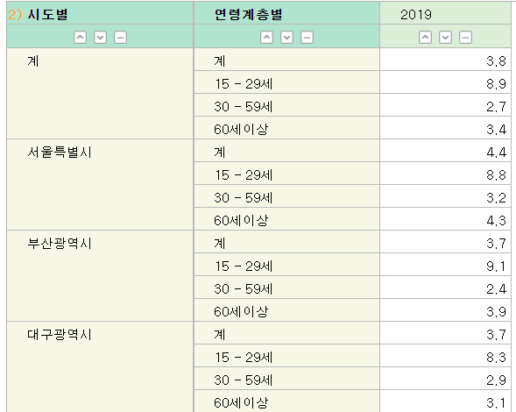
03-3 마. 우울증에 영향을 주는 다른 원인 예측 후 분석 → 실업률(%)
Pandas
각 시도별로
30~59세의 실업률만 추출
인덱스 재설정
변수 이름 | 결측치 개수
시도별 | 0
연령계층별 | 0
2019 | 0
Notes:
저희는 2번째 분석을 위해 각 시도별로 취업률 데이터를 찾은 뒤, 더 정확한 분석을 위해 raw data를 저희가 가진 모든 데이터와 맞추어 30-59세로 가공합니다.

Slide 41
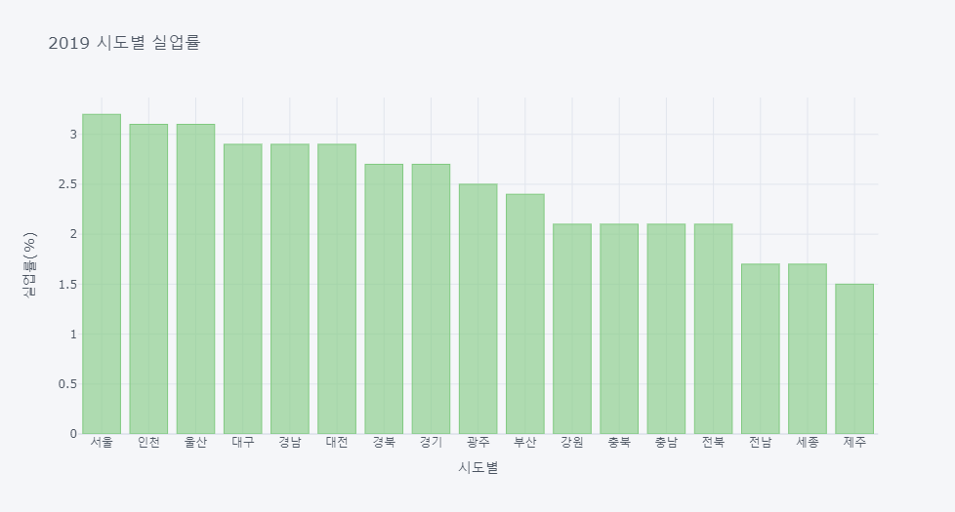
03-4 마. 실업률 - 시각화 (그래프)
Notes:
이것은 실업률을 시각화 한 그래프인데요, 우선 서울이 가장 높고 그다음 인천 그리고 세종과 제주가 가장 낮은 실업률을 보였습니다

Slide 42
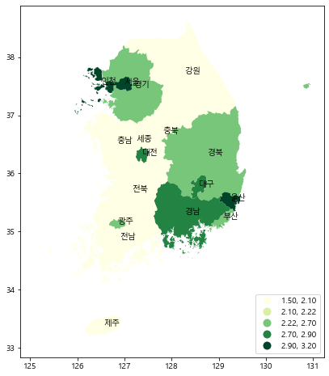
03-4
마. 실업률
- 시각화 (지도)
Notes:
다음은 실업률을 지도위에 올려 색깔로 표현한 것입니다. 방금 전 결과와 같이, 서울과 인천이 가장 진한 색으로 보이고 제주와 세종은 연한 색으로 칠해져 있습니다.

Slide 43
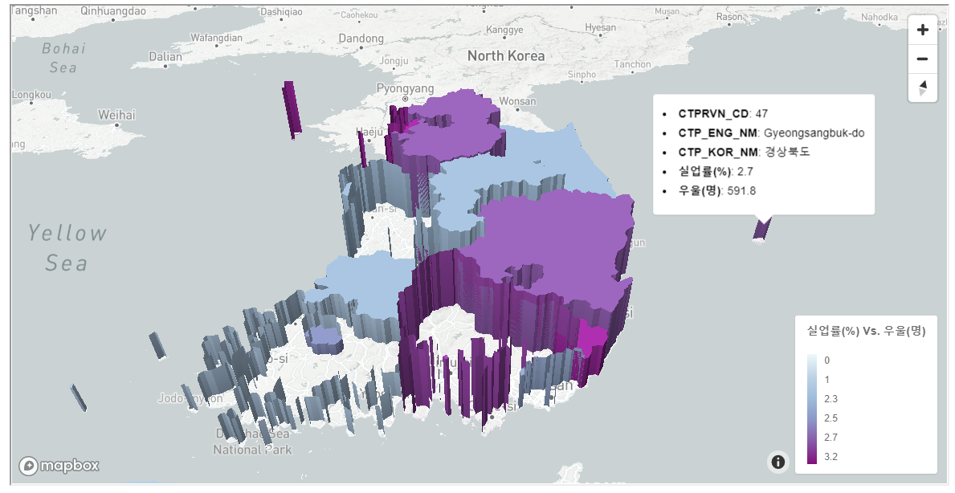
마. 실업률 & 우울증결과자(명) 시각화 (지도)
03-4
Notes:
근데… 이거… 전라도랑 충청도는 왜 없는거야..???? -정문씀 - 새봄 궁금 - 민정 궁금 too
너무 낮아서 안보이는거였다!

Slide 44
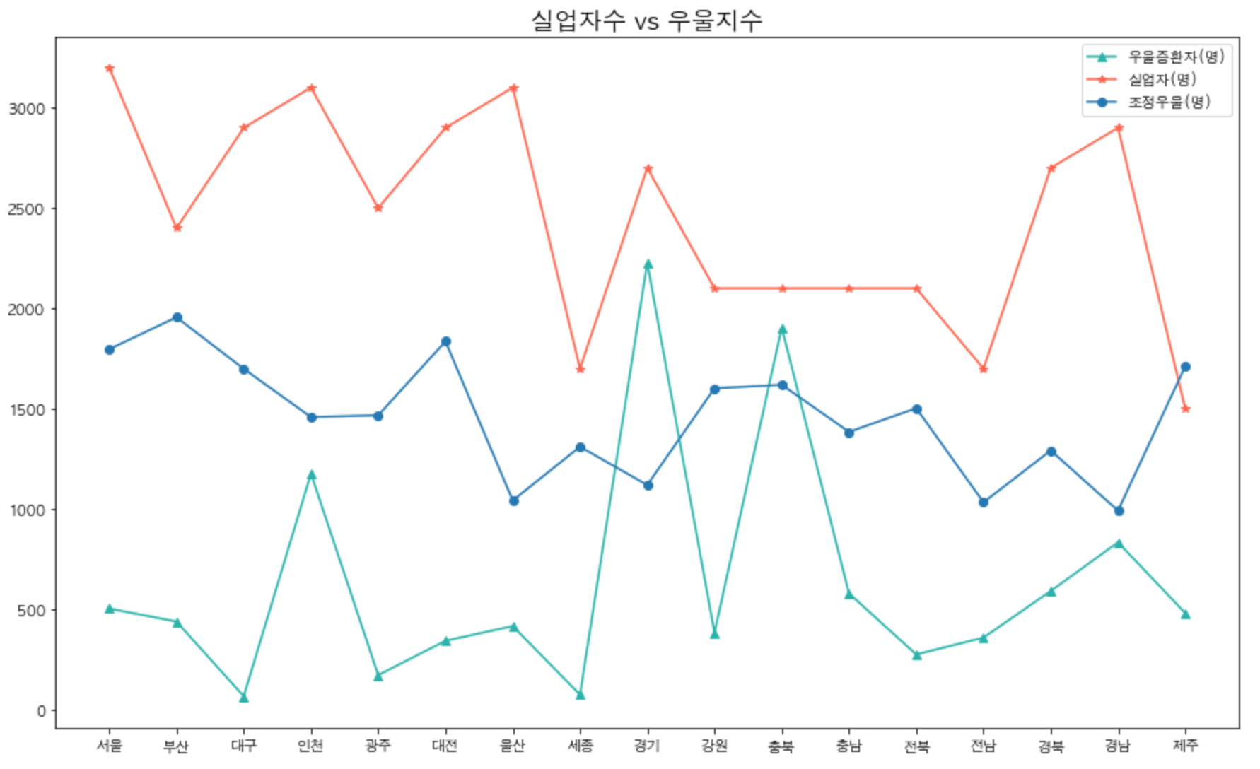
실업자 수 vs. 우울증지수 시각화
03-4
양의
상관관계
Notes:
실업자수와 저희가 가진2개의 우울증지수를 시각화 했을때의 결과 입니다.
보시다시피 실업자수와 우울증환자 즉 주황색 그래프와 초록색 그래프는 서로 비슷한 움직임을 보입니다.
이렇게 그래프를 그려봄으로써 우리는 상관관계를 수치화 하기 전부터 서로가 양의 상관관계를 보인다는걸 알 수 있겟죠?

Slide 45
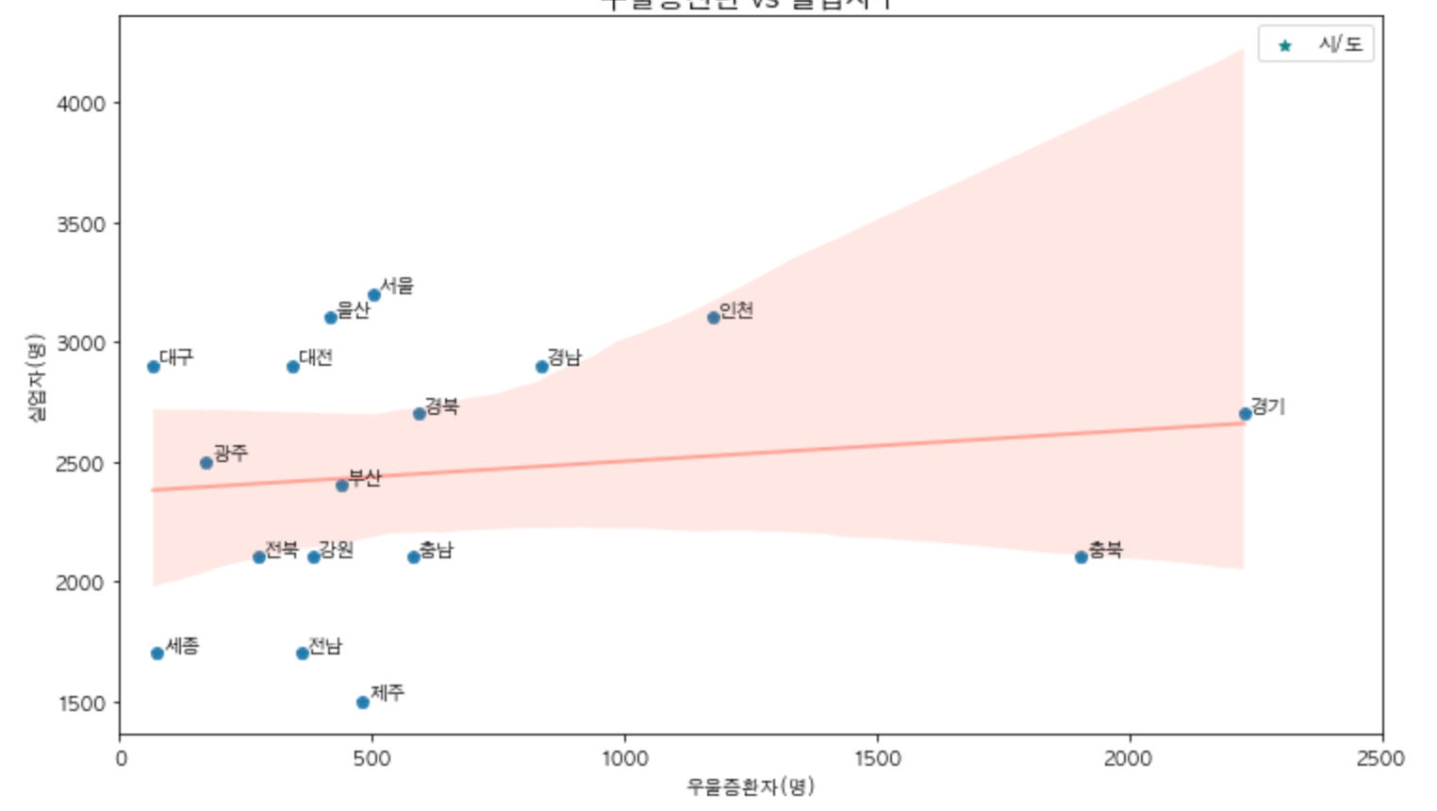
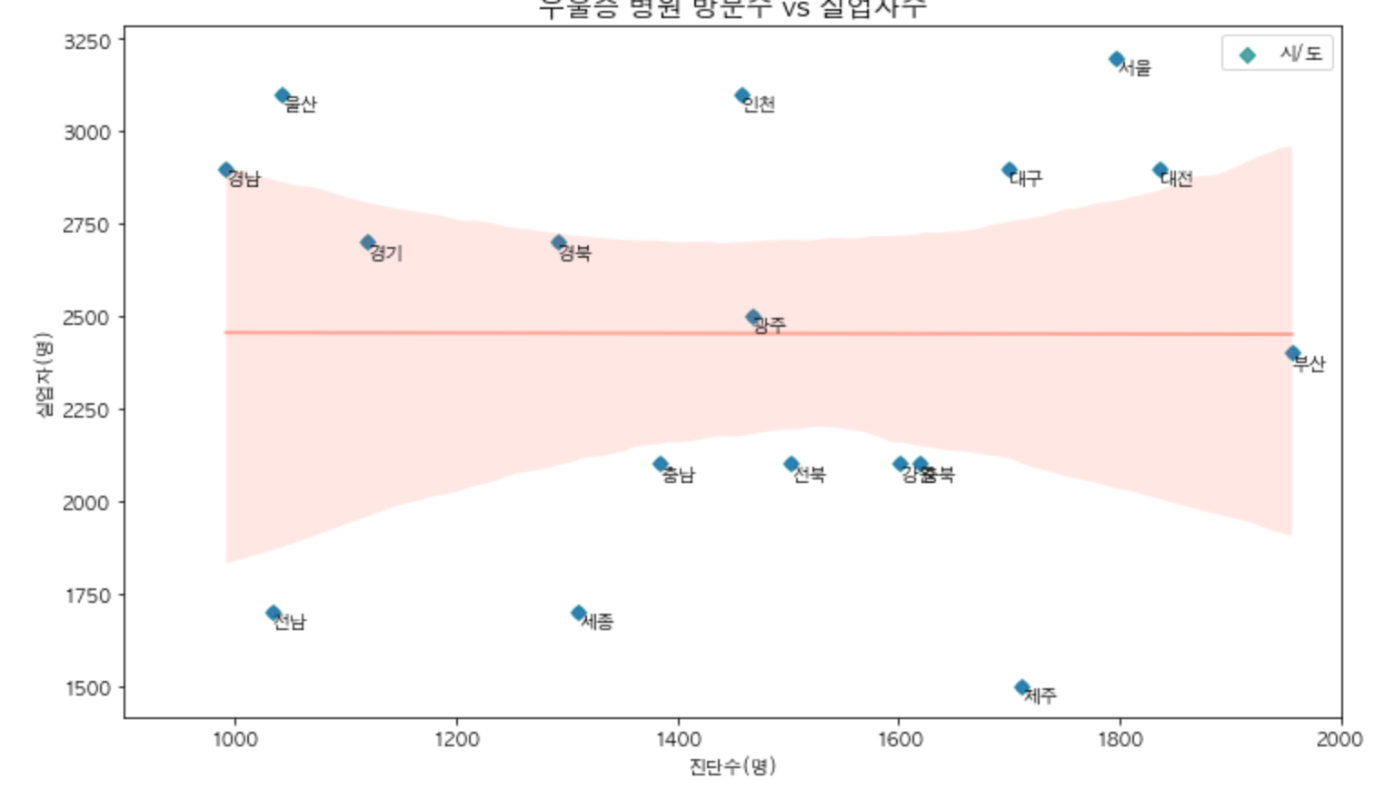
실업자 수 vs. 우울증지수의 상관관계
03-4
우울증결과자(명)
Notes:
따라실업자수와 우울증지수의 상관관계입니다. 아까 제가 양의 상관관계를 가질것이라고 예상 했던 그래프는 왼쪽 것인데요, 보시다 싶이 1차 직선의 기울기가 올라가는 그래프가 그려집니다

Slide 46
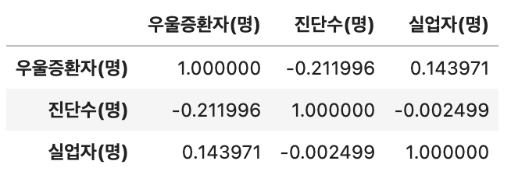
소득 vs.우울증의 상관관계 정리
0.14%
-0.002%
우울증결과자 vs. 실업자
= 낮은 양의 상관관계
진단수(명) vs. 실업자
= 상관관계가 없음
Notes:
이 표는 우울증과 실업률의 상관관계를 보여주는 것 인데요. 아까 우리가 그래프에서 봤듯이 우울증과 실업자수는 낮더라도 “양의 상관관계”를 보였고
우울증 진단수와 실업자 수는 상관관계가 없는 것으로 보입니다

Slide 47
05
결론 및 향후 과제
Notes:
결론및 향후 과제를 설명드리겠습니다

Slide 48
결 론
0
02
03
개인의 소득과 우울증은 거의 관련이 없다
1
정신건강검사 결과 우울증임에도 병원(정신의학과)을 방문하지 않는 경향이 있다
소득보다 실업률이 우울증과 더 높은 상관관계를 보인다
Notes:
우선 저희는 두번째 분석에서 더 나은 결과를 얻어서 뿌듯햇고 이것들은 저희가 얻어낸 결론입니다 1. ~~~~, 2.~~~~ 3.~~~~~

Slide 49
한계점
1. 시도별 건강보험료
대표성의 한계 : 건강보험 직장가입자가 추출하고자 하는 표본(30세 ~ 59세)을 대표할 수 없음
각 데이터 표본의 통일성(30~59세)을 위하여 건강보험 직장가입자를 활발하게 경제 활동을 하고 있는 연령대라고 임의 가정하여 전체 건강보험료 데이터에서 추출
Notes:
새봄 & 정문
2019 시도별 연령별 성별 일반건강검진 정신건강검사 결과 (기분상태 및 우울증) 데이터 속성
검사 대상 선정의 한계
10년 단위로 이루어지는 검사이기 때문에, 검사 대상 연령이 만 20세~만70세로 한정되어 있음(전체 연령대가 아님)
건강보험가입자(지역가입자, 직장가입자, 피부양자)와 의료급여수급자를 대상으로 한 정신건강검사
따라서 타 데이터와 비교 시 표본 연령의 차이가 존재한다는 한계점 있음
선재
기관 종류 및 시도에 따른 정신의료기관에서 치료받은 환자(입원 및 외래)의 주요 진단 현황 및 인구 10만 명당 치료받은 수(2019)
10대 중 10 ~ 15 세 사이의 비율을 정확하게 가려내기 어려움
다른 지역 소재 병원을 방문한 경우, 또는 외래 입원을 둘다 한 경우 중복 결과가 나올수 있음
연령대별 많이 나타나는 정신건강 질환은?
세종시의 평균연령대와 연령 비율이 타지역과의 차이점이 두드러짐
-> 따로 값을 추출하여 값 산출
연령별 인구현황
진료비율중 외국인의 수는 내국인의 0.67%이며 내과, 성형외과, 피부과 방문객이 대다수를 차지해 (주민등록이 안된)외국인은 인구수에 고려하지 않음.
민정 & 병제
대부분의 직장인을 30대에서 60대 사이로 가정하여 데이터 추출
------------------------------------------------------------------------
진료유형에 따른 외국인 실 환자는 총 321.574명으로 국내 환자수의 0.67% 수준으로 입원 27.678명, 외래 293.896명이며, 2017년 외국인 연 환자는 815.112명으로 전년대비 0.03% 감소했다.
http://www.whosaeng.com/106610

Slide 50
한계점
2. 시도별 연령별 성별 일반건강검진 정신건강검사 결과(기분상태 및 우울증)
검사 대상 선정의 한계
10년 단위로 검사가 이루어지기 때문에 검사 대상 연령이 10년 단위로 선정됨 (국민건강보험공단에 문의 완료)
따라서 타 데이터와 비교 시 표본 연령의 차이가 존재한다는 한계점과
각 연령대의 대표성이 부족하다는 한계점이 있음
Notes:
새봄 & 정문
2019 시도별 연령별 성별 일반건강검진 정신건강검사 결과 (기분상태 및 우울증) 데이터 속성
검사 대상 선정의 한계
10년 단위로 이루어지는 검사이기 때문에, 검사 대상 연령이 만 20세~만70세로 한정되어 있음(전체 연령대가 아님)
건강보험가입자(지역가입자, 직장가입자, 피부양자)와 의료급여수급자를 대상으로 한 정신건강검사
따라서 타 데이터와 비교 시 표본 연령의 차이가 존재한다는 한계점 있음
선재
기관 종류 및 시도에 따른 정신의료기관에서 치료받은 환자(입원 및 외래)의 주요 진단 현황 및 인구 10만 명당 치료받은 수(2019)
10대 중 10 ~ 15 세 사이의 비율을 정확하게 가려내기 어려움
다른 지역 소재 병원을 방문한 경우, 또는 외래 입원을 둘다 한 경우 중복 결과가 나올수 있음
연령대별 많이 나타나는 정신건강 질환은?
세종시의 평균연령대와 연령 비율이 타지역과의 차이점이 두드러짐
-> 따로 값을 추출하여 값 산출
연령별 인구현황
진료비율중 외국인의 수는 내국인의 0.67%이며 내과, 성형외과, 피부과 방문객이 대다수를 차지해 (주민등록이 안된)외국인은 인구수에 고려하지 않음.
민정 & 병제
대부분의 직장인을 30대에서 60대 사이로 가정하여 데이터 추출
------------------------------------------------------------------------
진료유형에 따른 외국인 실 환자는 총 321.574명으로 국내 환자수의 0.67% 수준으로 입원 27.678명, 외래 293.896명이며, 2017년 외국인 연 환자는 815.112명으로 전년대비 0.03% 감소했다.
http://www.whosaeng.com/106610

Slide 51
한계점
3. 주요 우울장애 진단 수(명)
데이터 중복의 한계 : 각각 다른 지역 소재의 병원을 방문한 경우, 또는 외래/ 입원을 둘다 한 경우 중복된 결과가 나올수 있음
우울증을 진단받은 사람중 주민등록이 없는 외국인이 있을수 있으나 전체 인구수는 주민등록을 소지한 인구수만 포함함
-> 진료 비율중 외국인의 수는 내국인의 수의 0.67% 이며 대부분 병원진료 과목이 내과, 성형외과, 피부과 순이였기에 무시해도 된다고 판단함
Notes:
새봄 & 정문
2019 시도별 연령별 성별 일반건강검진 정신건강검사 결과 (기분상태 및 우울증) 데이터 속성
검사 대상 선정의 한계
10년 단위로 이루어지는 검사이기 때문에, 검사 대상 연령이 만 20세~만70세로 한정되어 있음(전체 연령대가 아님)
건강보험가입자(지역가입자, 직장가입자, 피부양자)와 의료급여수급자를 대상으로 한 정신건강검사
따라서 타 데이터와 비교 시 표본 연령의 차이가 존재한다는 한계점 있음
선재
기관 종류 및 시도에 따른 정신의료기관에서 치료받은 환자(입원 및 외래)의 주요 진단 현황 및 인구 10만 명당 치료받은 수(2019)
10대 중 10 ~ 15 세 사이의 비율을 정확하게 가려내기 어려움
다른 지역 소재 병원을 방문한 경우, 또는 외래 입원을 둘다 한 경우 중복 결과가 나올수 있음
연령대별 많이 나타나는 정신건강 질환은?
세종시의 평균연령대와 연령 비율이 타지역과의 차이점이 두드러짐
-> 따로 값을 추출하여 값 산출
연령별 인구현황
진료비율중 외국인의 수는 내국인의 0.67%이며 내과, 성형외과, 피부과 방문객이 대다수를 차지해 (주민등록이 안된)외국인은 인구수에 고려하지 않음.
민정 & 병제
대부분의 직장인을 30대에서 60대 사이로 가정하여 데이터 추출
------------------------------------------------------------------------
진료유형에 따른 외국인 실 환자는 총 321.574명으로 국내 환자수의 0.67% 수준으로 입원 27.678명, 외래 293.896명이며, 2017년 외국인 연 환자는 815.112명으로 전년대비 0.03% 감소했다.
http://www.whosaeng.com/106610

Slide 52
향후 과제
상관관계가 높은 변수 찾기
정신건강에 대한 관심 증진
소득과 실업률보다 우울증에 높은 영향을 미치는 변수 찾기
정신건강의학과 진료에 대한 허들을 낮추는 방안 연구

Slide 53
Thanks :)

Slide 54
Question?
질문 없으시면 NG 영상
보실래요? ^0^
Notes:
여기까지 민정륌~~

Slide 55


Slide 56
06
느낀점

Slide 57
느낀점
강민정
김선재
미리 세워 놓은 가설과 달리 경제적 요인이 우울증에 큰 연관이 없어서 실업률과 한번 더 비교해 보았지만 우울증과 큰 상관관계를 가지지 않아 아쉬웠습니다 ㅠㅠ 끝날때쯤에야 서로의 장점을 알아가고 더 친해진 우리.. 다음에 또 만났으면 좋겠어용
생각보다 힘드네요..? 이게 미니면 본프로젝트는..? 그래도 아주아주 성실하고 다정하고 멋진 팀원분들과 함께하여 즐거웠습니다. 비록 저는 곧 낙동강 오리알이 되겠지만 남은 기간동안 유종의 미를 거두어 보도록 노력하겠습니다. 저희팀은 전처리, 검증, 시각화를 잘했습니다. 시간 분배도 매우 훌륭했습니다. 과제를 수행하며 어려웠던 점은 시각화를 담당한 일원으로서 지도를 구성하는데에 시간이 많이 소요되었던것 같습니다.
Notes:
[느낀 점]은 프로젝트 수행에서 개인, 우리 팀이 잘한 부분과 아쉬운 점을 작성한다. 또한 프로젝트를 수행하면서 느낀 수행 상 어려움, 갈등요소 등을 작성하고 이를 해결한 방법을 작성한다.

Slide 58
느낀점
방병제
여정문
똑똑한 팀원들 덕분에 큰 시행착오 없이 프로젝트가 순조롭게 진행되었던 것 같습니다.
Raw data를 바탕으로 원하는 데이터를 수업시간에 배운 내용대로 정리하고 분석하는 것이 재밌었습니다.
모두가 각자 맡은 바 충실했고 또 잘할 수 있는 영역을 선택해서 마무리까지 잘 챙겨주셨습니다..!!
초반에 주제를 바꾸어야 해서 어려움이 있었으나 팀원들과 충분한 논의를 통해 모두가 만족하는 주제로 프로젝트를 진행할 수 있었습니다.
다들 수고많으셨고 정말 사..사는동안 많이버시오...♥
Notes:
[느낀 점]은 프로젝트 수행에서 개인, 우리 팀이 잘한 부분과 아쉬운 점을 작성한다. 또한 프로젝트를 수행하면서 느낀 수행 상 어려움, 갈등요소 등을 작성하고 이를 해결한 방법을 작성한다.

Slide 59
느낀점
이새봄
첫 프로젝트가 끝나서 시원섭섭합니다,,
먼저 부족한 팀장과 함께 해주신 팀원분들 모두에게 감사하다는 말
먼저 전합니다!! 정말 고마웠어요 여러분~!!! 함께해서 영광이었습니다♥
개인적으로는 새로운 데이터를 찾아 수업시간에 배웠던 내용을 적용해볼 수 있어 재밌었고, 유익했습니다. 또한 더 나아가 새로운 툴을 찾아 다양하게 시각화를 해볼 수 있어 흥미로웠어요.
팀원분들께서 매 회의마다 활발히 의견 내주시고 참여해주셔서 더할 나위 없이 즐거운 팀 프로젝트였습니다. 저희의 초기 가설이 통계 검정 후 모두 기각되었다는 것이 조금은 아쉽지만 이것이 또 데이터와 통계의 매력이 아닐까 싶습니다! 1차 프로젝트였던만큼 걱정도 컸지만, 좋은 사람들과 함께
만족스러운 마무리 할 수 있게 되어 행운이라고 생각합니다.
여러분 고마웠고 다음에 기회가 되면 또 만나요~!!!!!!! 감사합니다! : )
Notes:
[느낀 점]은 프로젝트 수행에서 개인, 우리 팀이 잘한 부분과 아쉬운 점을 작성한다. 또한 프로젝트를 수행하면서 느낀 수행 상 어려움, 갈등요소 등을 작성하고 이를 해결한 방법을 작성한다.

